Slide 1
Проект #1
Над презентацией работал Дейко Даниил

Slide 2



Наша команда
Штейнберг Ростислав Романович - программист, тестировщик. Работал над кодом программы и составил тесты.
Куликов Александр Дмитриевич - лидер команды. Следил за дисциплиной и помогал остальным членам команды.
Дейко Даниил Сергеевич - дизайнер и аналитик. Создал презентацию, а также математическую модель.

Slide 3
Работа функции
def solve_quadratic(a, b, c):
d = b * b - 4 * a * c
if d < 0:
return []
elif d == 0:
x = -b / (2 * a)
return [x]
else:
x_1 = (-b + d ** 0.5) / (2 * a)
x_2 = (-b - d ** 0.5) / (2 * a)
return [x_1, x_2]
Если дискриминант меньше 0, то возвращается пустой список, иначе если дискриминант равен 0, то возвращается список из одного корня, иначе возвращается список из двух корней.
Определяется функция и вычисляется дискриминант квадратного уравнения по формуле

Slide 4
Работа программы
print('Определение корней уравнения ax² + bx + c = 0')
a = float(input('Введите число a >>> '))
b = float(input('Введите число b >>> '))
c = float(input('Введите число c >>> '))
x = solve_quadratic(a, b, c)
if len(x) == 0:
print('Нет действительных корней')
elif len(x) == 1:
print('x =', x[0])
else:
print('x_1 = ', x[0], ', x_2 = ', x[1], sep='')
Если список пустой, то корней действительных нет, иначе если список имеет один элемент, то выводится в консоль 1 корень, иначе выводится в консоль 2 корня
Пользователя просят ввести коэффициенты a, b и c квадратного уравнения. Переменной x задаётся результат функции от параметров a, b и c

Slide 5
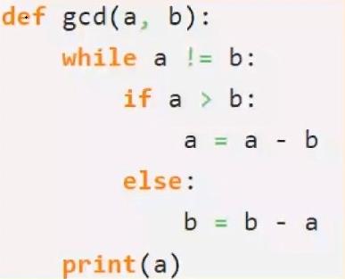
Задание из примера
Это не функция, а процедура,
так как она не возвращает значение.
Кроме того, если хотя бы один
из аргументов меньше или равен нулю,
то выполнение программы не
завершится
Спасибо за внимание

